Slide 1
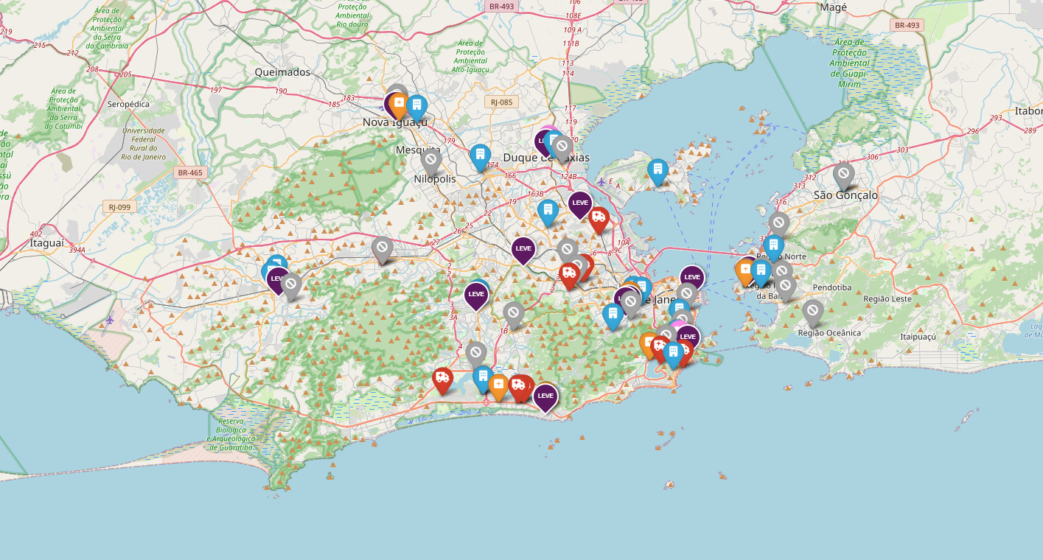
Mapa de Prestadores
12/2025

Slide 2
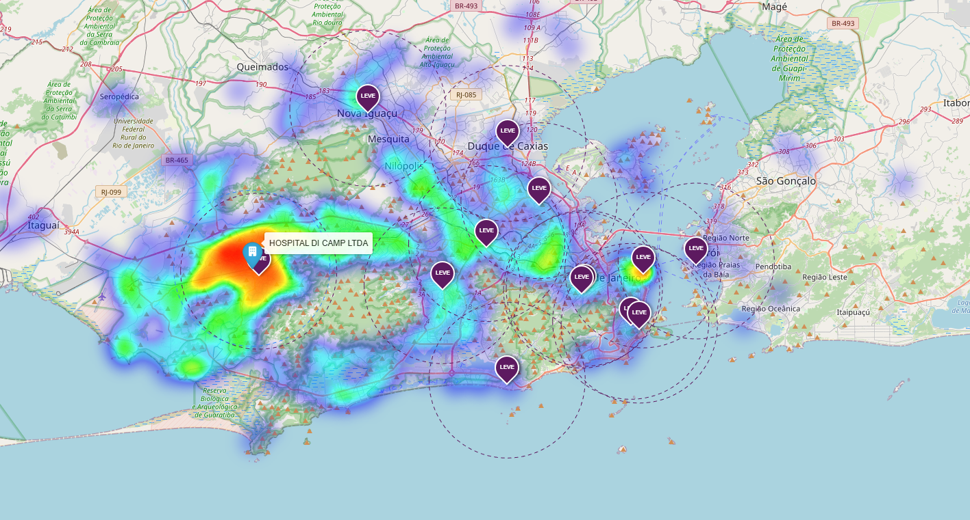
Região: Zona Oeste I
Município: Rio de Janeiro
Bairro: Campo Grande
No raio de 8 km:
Pacientes distintos = 2.454 / 4.149 (59,1%)
Atendimentos = 7.601 / 11.572 (65,7%)
Carteira = 4.276 / 106.638 (4,0%)
Di camp

Slide 3
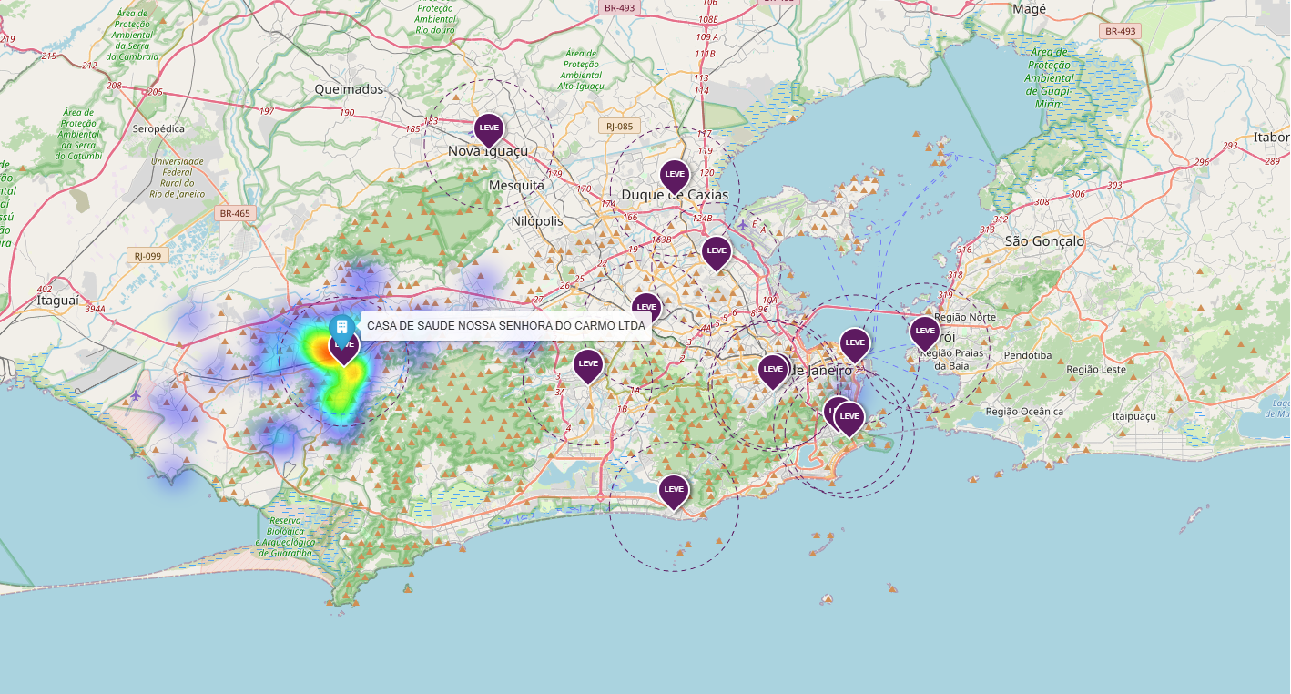
Região: Zona Oeste I
Município: Rio de Janeiro
Bairro: Campo Grande
No raio de 5 km:
Pacientes distintos = 47 / 4.149 (61,8%)
Atendimentos = 72 / 122 (59,0%)
Carteira = 3.022 / 106.638 (2,8%)
NOSSA SENHORA DO CARMO

Slide 4
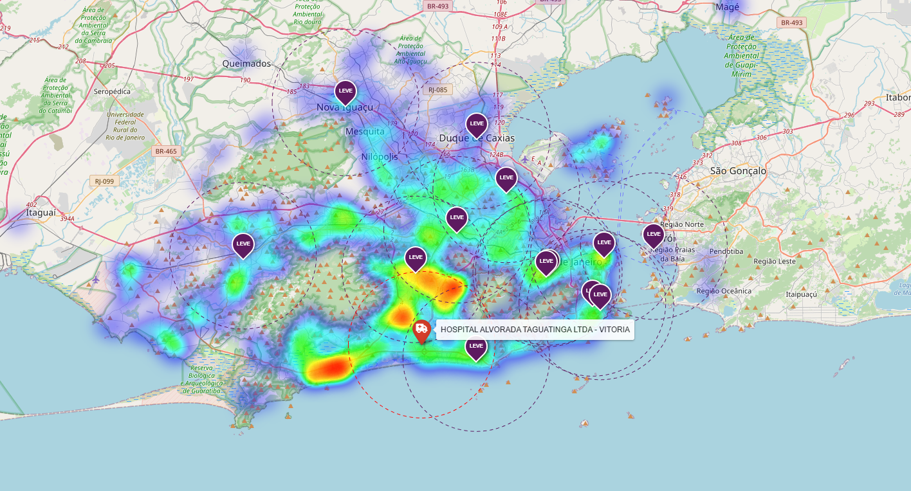
Região: Zona Oeste II
Município: Rio de Janeiro
Bairro: Barra da Tijuca
No raio de 8 km:
Pacientes distintos = 3.521 / 7.577 (46,5%)
Atendimentos = 8.211 / 16.999 (48,3%)
Carteira = 13.974 / 106.638 (13,1%)
VITória

Slide 5
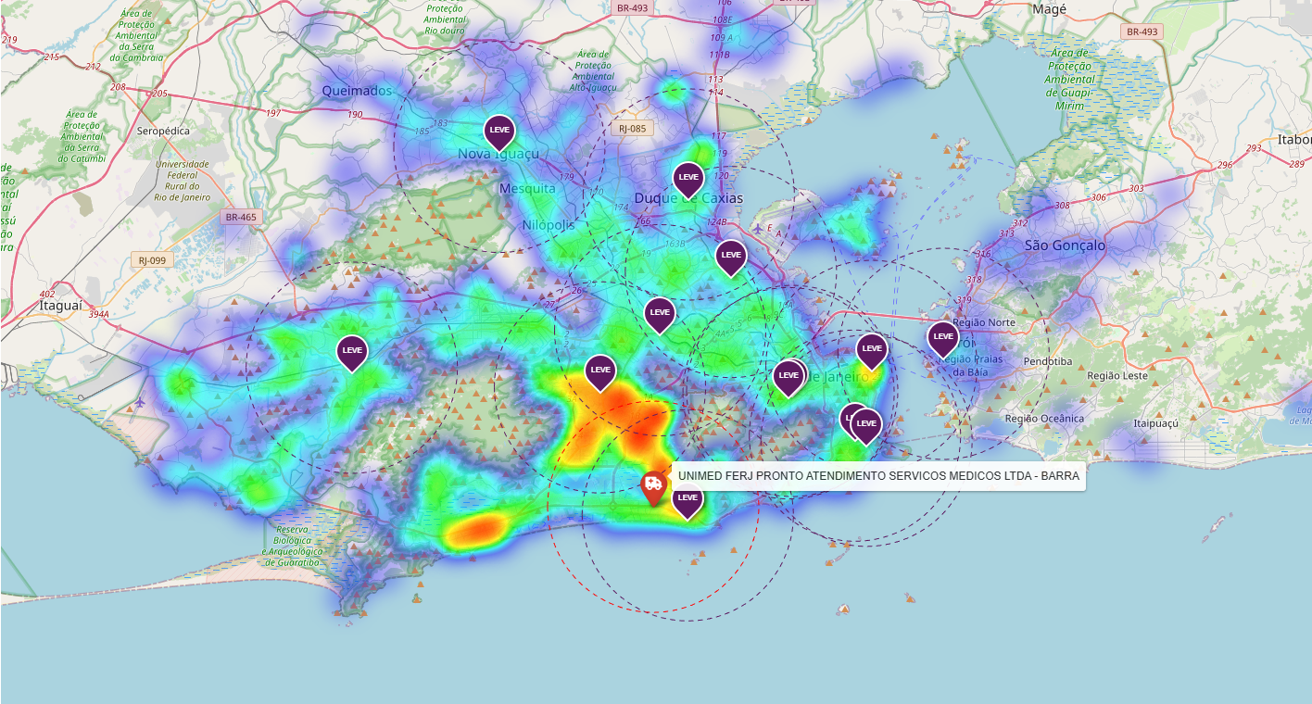
Região: Zona Oeste II
Município: Rio de Janeiro
Bairro: Barra da Tijuca
No raio de 8 km:
Pacientes distintos = 4.112 / 12.847 (32,0%)
Atendimentos = 10.633 / 28.956 (36,7%)
Carteira = 10.166 / 106.638 (9,5%)
UNIMED
Barra da Tijuca

Slide 6
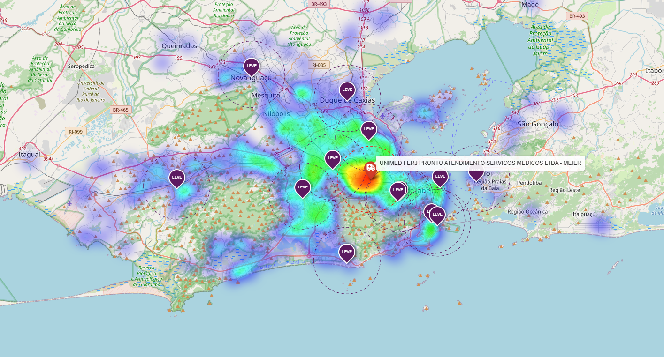
Região: Zona Norte I
Município: Rio de Janeiro
Bairro: Méier
No raio de 5 km:
Pacientes distintos = 3.301 / 5.242 (63,0%)
Atendimentos = 7.712 / 11.383 (67,8%)
Carteira = 12.469 / 106.638 (11,7%)
UNIMED
Méier

Slide 7
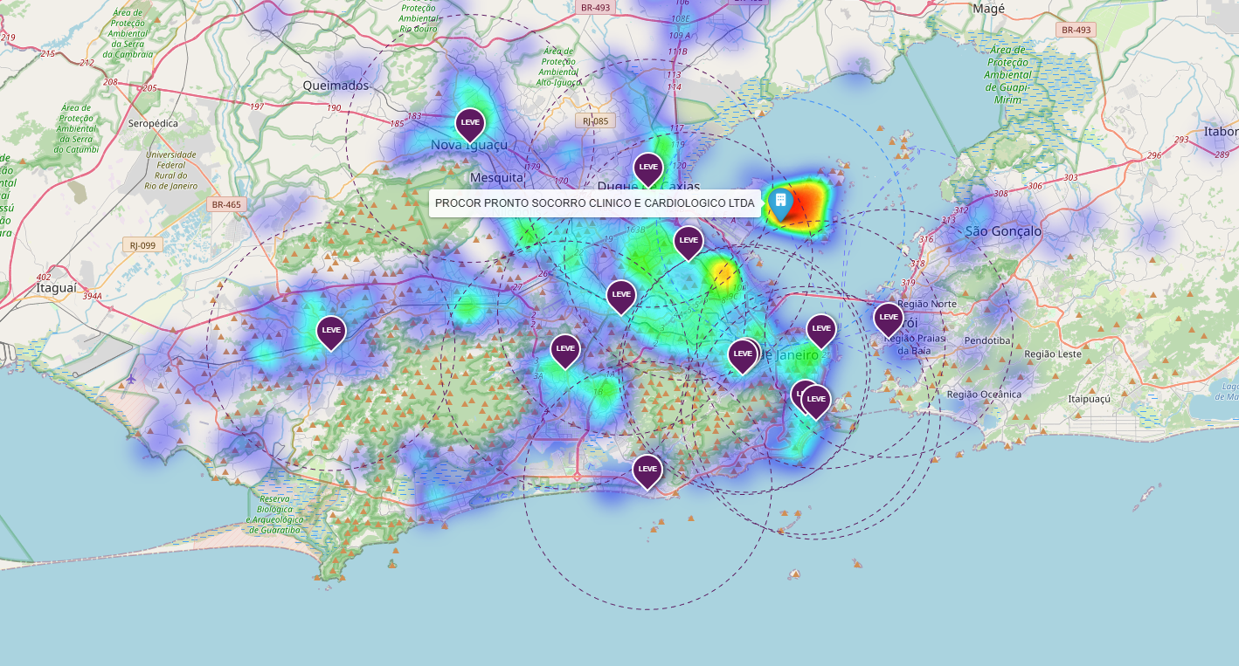
Região: Zona Norte II
Município: Rio de Janeiro
Bairro: Jardim Guanabara
No raio de 10 km:
Pacientes distintos = 1.151 / 1.923 (59,9%)
Atendimentos = 2.484 / 3.723 (66,7%)
Carteira = 7.637 / 106.638 (7,2%)
procor

Slide 8
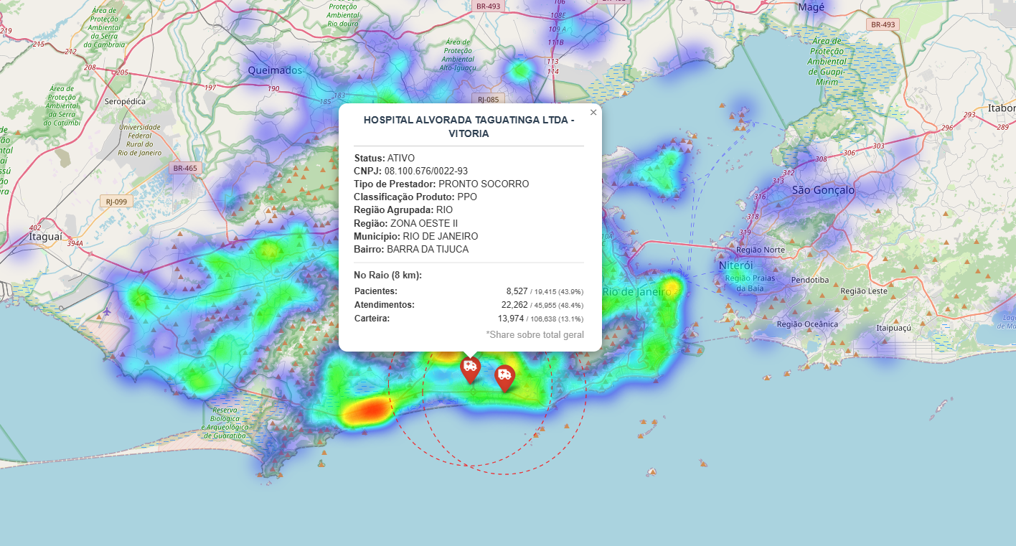
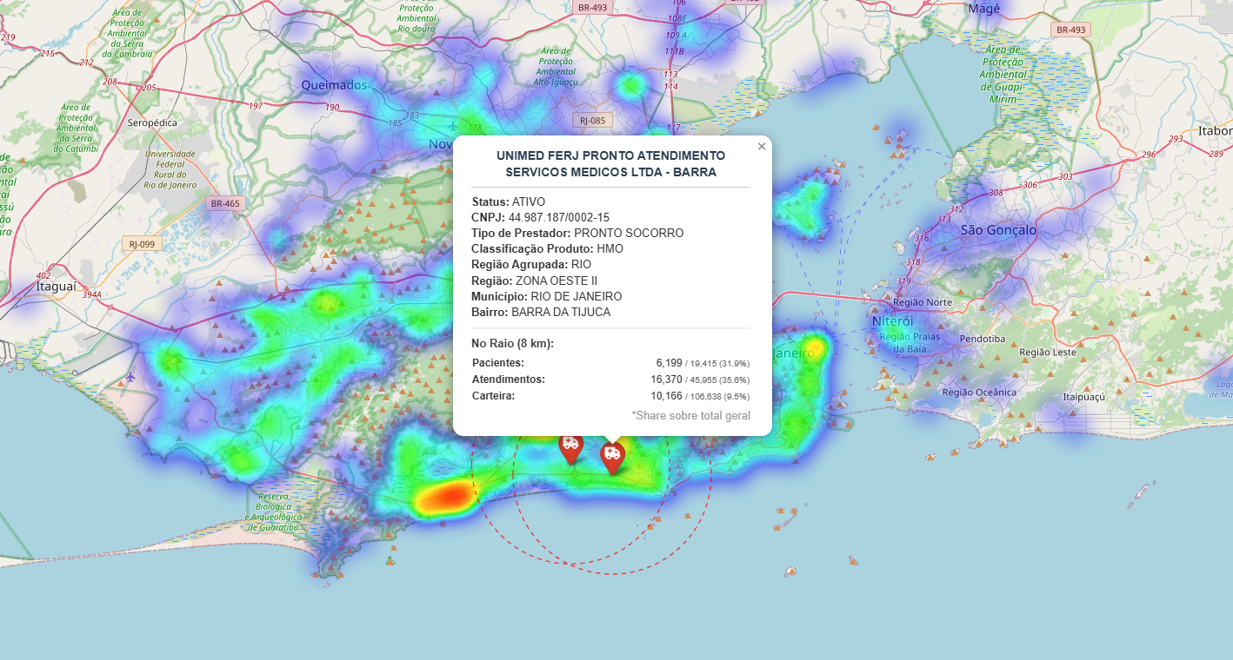
UNIMED | Barra da Tijuca
Vitória

Slide 9
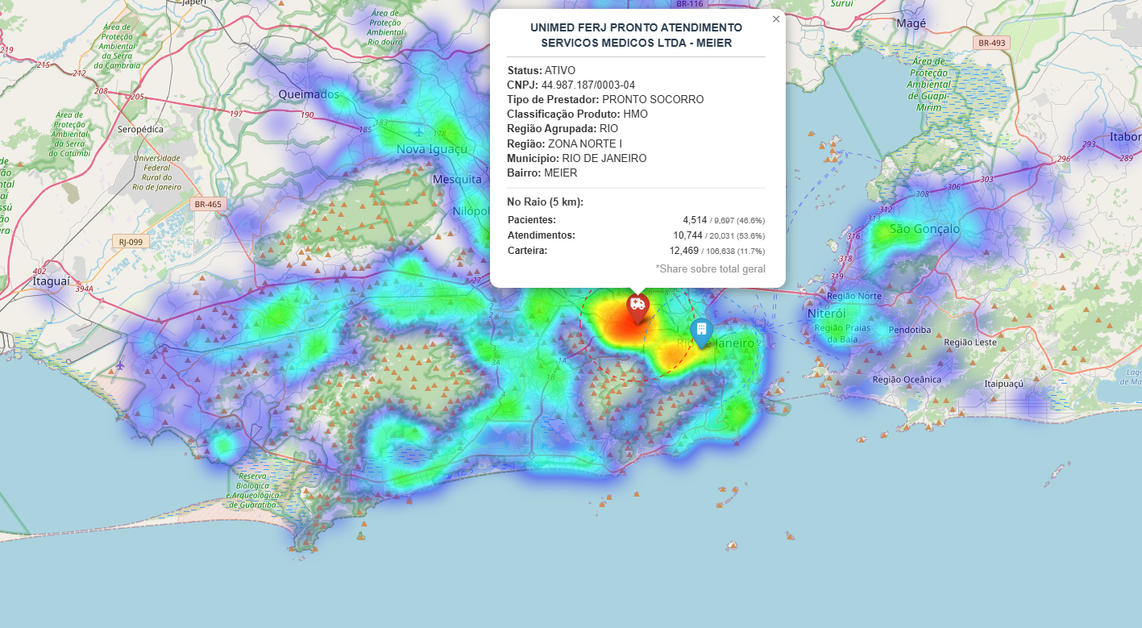
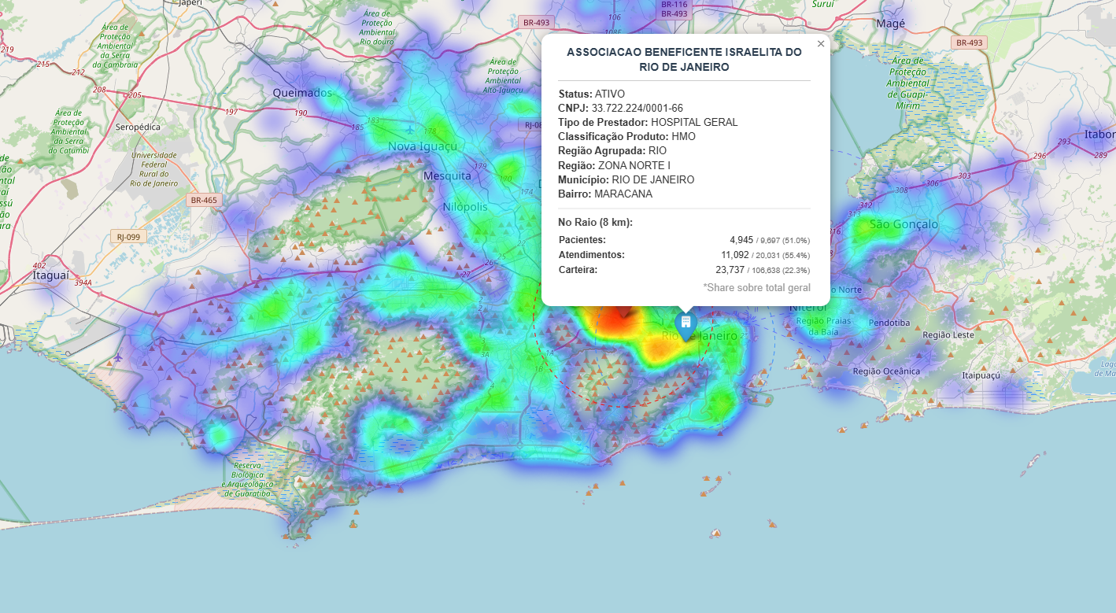
UNIMED | méier
HIAS

Slide 10
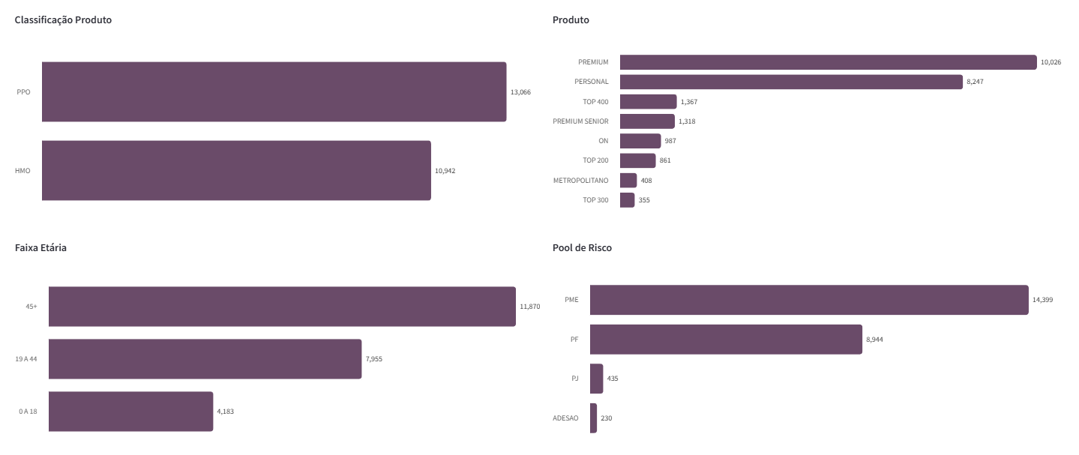
Carteira
Zona oeste ii
24.008

